Slide 1
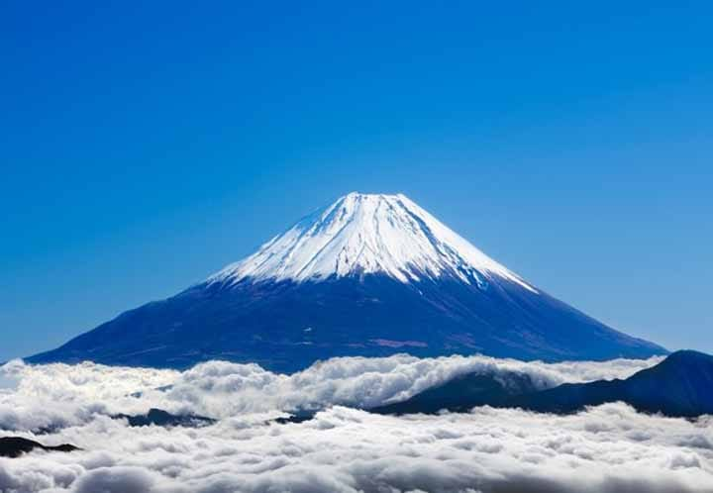
일본의 문화유산
21401784
중국어 중국학과
정지훈

Slide 2

목차
1. 관광 대국 일본
2. 유네스코 세계유산
3. 일본의 문화유산
4. 결론

Slide 3
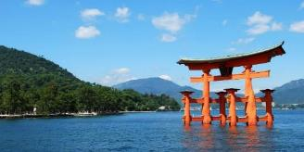
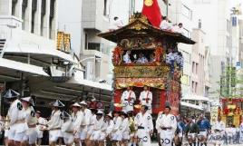
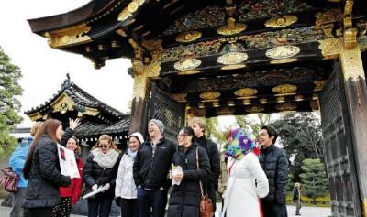
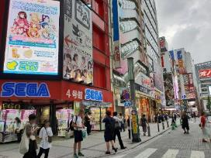

1. 관광 대국 일본
일본의 매력
아름다운 문화,자연 유산
다양한 지역 축제
일본만의 독특한
문화, 서브 컬쳐
외국인에게 큰 매력

Slide 4
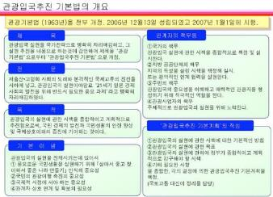


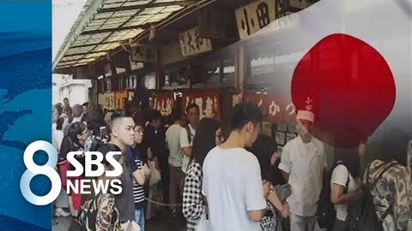

1. 관광 대국 일본
정부에서 관광객 유치를 위한 노력
일본의 친절문화 (오모테나시)
관광대국이 된 일본
-2017년 방일 관광객 2800만명 달성
(동영상 자료)

Slide 5

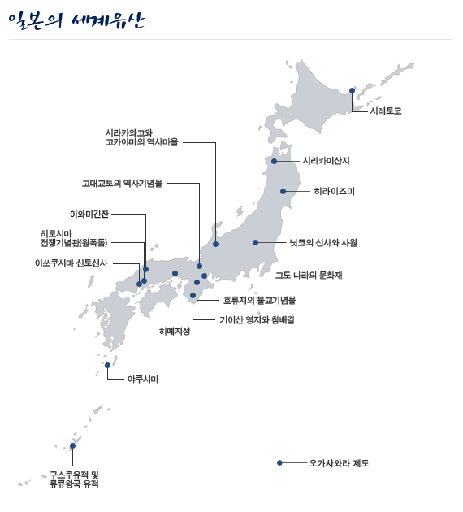

2. 유네스코 세계유산
현재 일본 - 총 23개의
유네스코 문화,자연 유산
유네스코 세계유산
일본 문화청의 목표
보존할 가치가 있다고 판단하여
유네스코가 지정하는 유산
더욱 많은 세계 유산 등록
계속 후보지 검토 중
문화 유산, 자연 유산 등

Slide 6
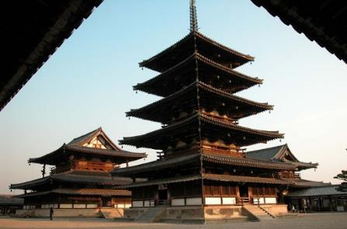



3. 일본의 문화유산
일본의 아스카 시대를 상징
아스카 양식의 대표작
몽전등이 있는 동원
금당, 5중탑 등이 있는 서원
호류사 지역의 불교 기념물
위치 | 나라현 이카루가
등록 연도 | 1993년
서원 – 세상에서 가장 오래된 목조 건축물
쇼토쿠 태자에 의해 607년에
지어졌다고 전해짐

Slide 7
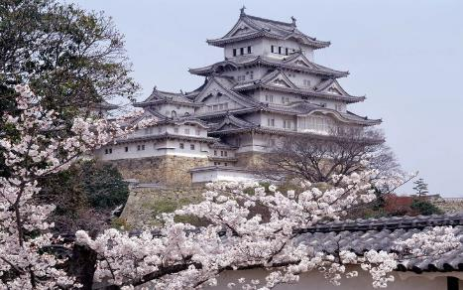
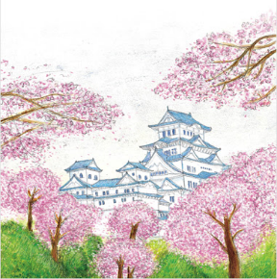
3. 일본의 문화유산
일본의 근세 성곽의 대표
일본 성곽 건축
최 전성기
양식과 구조를 보전
아름다운 자태로
백로성이라 불림
히메지 성
위치 | 효고현 히메지 시
등록 연도 | 1993년

Slide 8
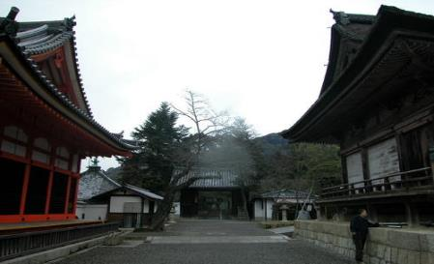
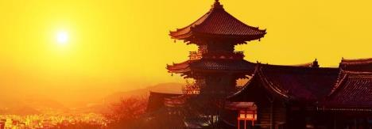
3. 일본의 문화유산
8세기 헤이안 시대 부터
일본의 종교적, 정신적 수도 교토
고대 교토의 역사 기념물
위치 | 교토시,우지시,오쓰시
등록 연도 | 1994년
교토와 교토 부근의 우지시, 오쓰시에
남아있는 17개의 절과 신사 등

Slide 9
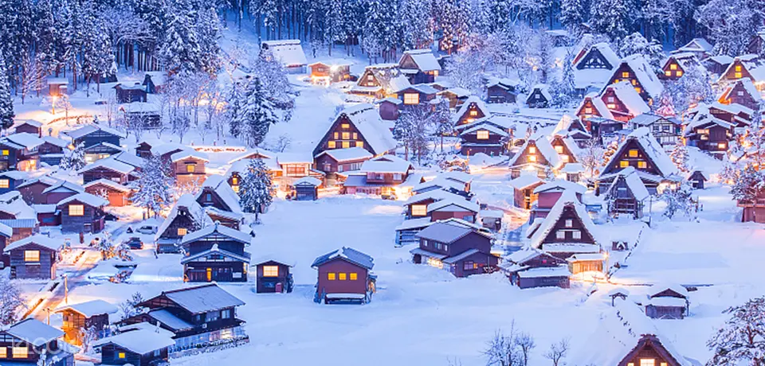



3. 일본의 문화유산
시라카와고, 고카야마
폭설
갓쇼즈쿠리 지붕 양식과
전통 가옥, 생활 보존
시라카와고와 고카야마 역사 마을
위치 | 기후현 히다 지방 오노군, 도야마현 난토시
등록 연도 | 1995년
지방을 급경사로 하는 양식
[
]
폭설로 지붕에 눈이 쌓이는 것을 방지

Slide 10
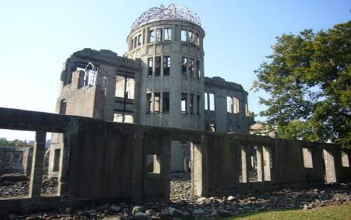
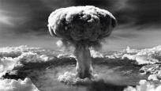
3. 일본의 문화유산
1915년 건설된
히로시마의 상업 전시관
제 2차 세계대전 중
미국이 투하한 원자폭탄
반파되고 남아있는
전쟁 유적
히로시마 평화 기념관 (원폭돔)
위치 | 히로시마시 나카구 나카지마
등록 연도 | 1996년
2,3년 주기로
복원공사
당시 모습
그대로 보존

Slide 11

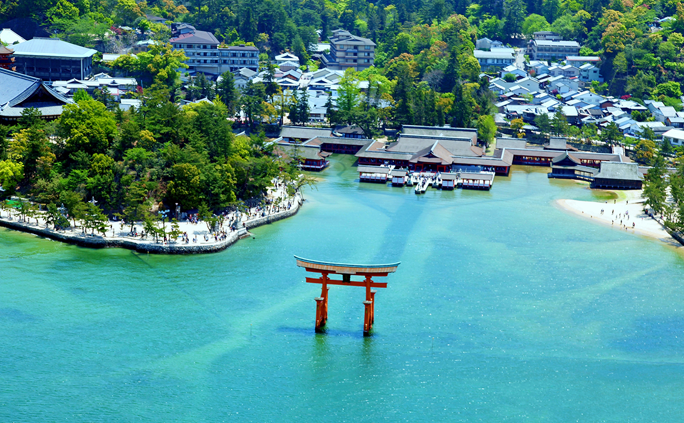


3. 일본의 문화유산
헤이안 시대 말
다이라노 기요모리가
세웠다고 전해짐
바다 한가운데에 있는 신사가 상징
신사가 있는 이쿠쓰시마섬
이쓰쿠시마 신사
위치 | 히로시마현 하쓰가이치 시
등록 연도 | 1996년
일본의 삼경중 하나
일본에서 가장 유명한 3곳의 명승지

Slide 12
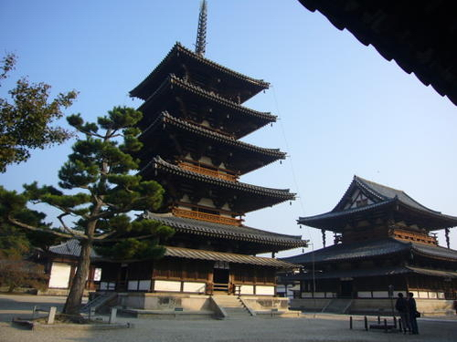
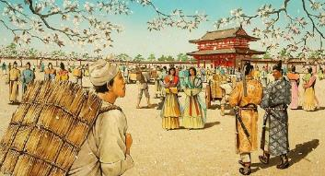


3. 일본의 문화유산
710년~784년
나라 시대의 수도
나라현 나라시
나라시의 5곳의 사찰,
1곳의 궁전, 1곳의 숲
고대나라의 역사 기념물
위치 | 나라현 나라시
등록 연도 | 1998년
총 8곳의 유적이 등록

Slide 13
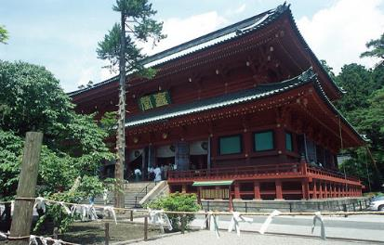
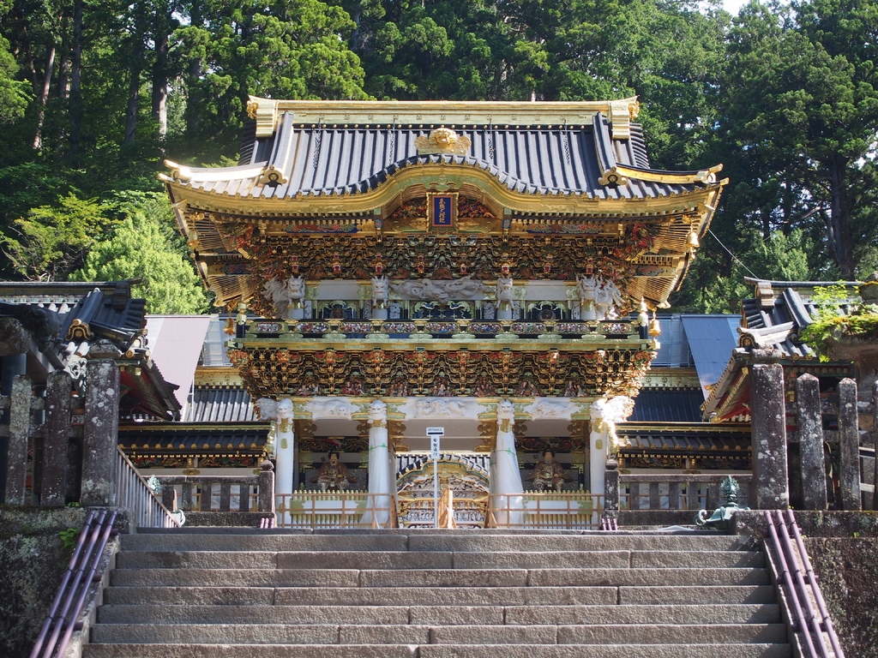
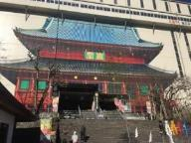
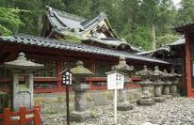
3. 일본의 문화유산
닛코 도쇼구
후타리산 신사
린노지
도쿠가와
이에야스의
시신이
안장된 능
슈겐도
(일본의 종교)
성지
766년 쇼도가
창건한 사찰
닛코의 신사와 사찰
위치 | 도치기현 닛코시
등록 연도 | 1999년
3곳이 유네스코 세계유산으로 등록

Slide 14
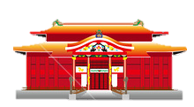
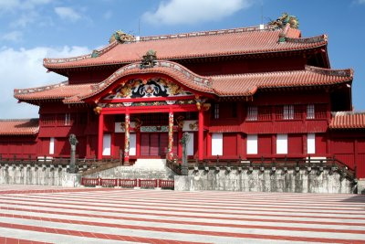
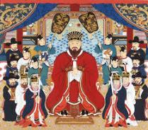


3. 일본의 문화유산
12세기~17세기
류큐를 지배했던
류큐 왕국
류큐왕국의 5곳의 구수쿠(성),
2곳의 석조 기념물, 2곳의 문화유적
현 오키나와
류큐 왕국의 구수쿠 유적지와 관련 유산
위치 | 오키나와 섬
등록 연도 | 2000년
총 9곳 등록

Slide 15
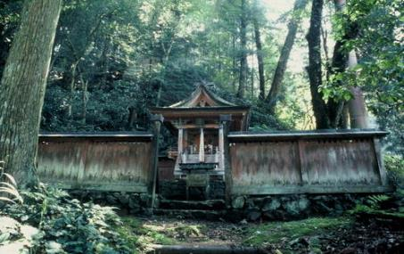
3. 일본의 문화유산
나라현 요시노/오미네
와카야마현 남부 구마노산잔
3개의 영지를
이어주는 참배길
와카야마현
고야초 고야산
기이 산지의 영지와 참배길
위치 | 와카야마현, 나라현, 미에현
등록 연도 | 2004년
유이한 세계 문화유산으로 지정된 참배길

Slide 16
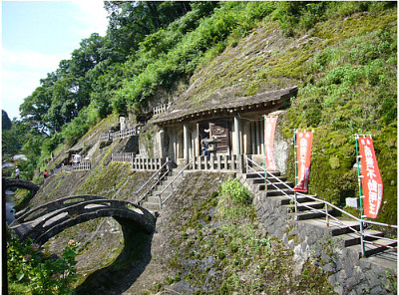
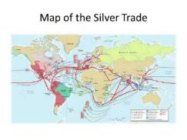
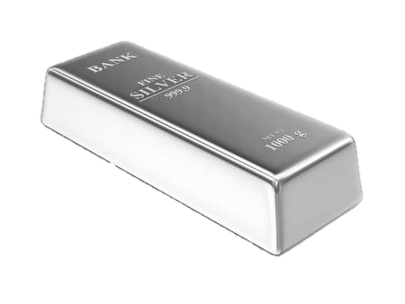


3. 일본의 문화유산
전국시대 후기~ 에도시대 전기
일본 최대 규모의 은광
17세기 전반 전성기
이와미 은광과 문화경관
위치 | 시마네현 오다시
등록 연도 | 2007년
전 세계의 1/15에 달하는 은 산출
연간 약 38만톤

Slide 17
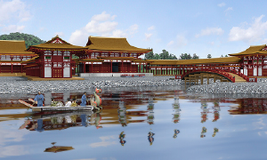
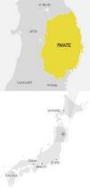
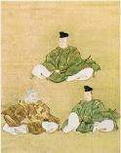
3. 일본의 문화유산
이와테현 남서부의 옛 지명
헤이안 시대 말기
오슈 후지와라
집안의 거점
4곳의 사찰과 1곳의 산이
유네스코 세계유산 등록
히라이즈미
위치 | 이와테현 히라이즈미 정
등록 연도 | 2011년
일본 정부 - 4곳의 유적을 확대 등록을 목표

Slide 18
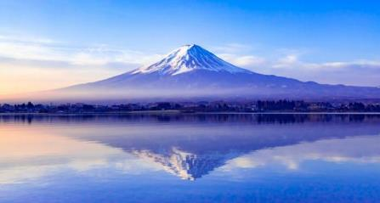





3. 일본의 문화유산
3,776 m
일본에서 가장 높은 산
휴화산
예로부터 다양한 신앙의
대상으로 숭배 되어온 영산
후지산
위치 | 시즈오카현, 야마나시현
등록 연도 | 2013년
일본의 상징

Slide 19

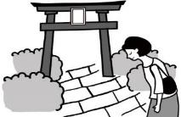
4. 결론
이외에도 다양한 문화, 자연 유산이 존재
아름다운 자연을 함부로 훼손 X
그런 일본을 세계에
알리기 위한 정부의 노력
지켜오고 유지해온 일본
2015년부터 일본에게 크게 역전당한 한국의 외국인 관광객 수

Slide 20
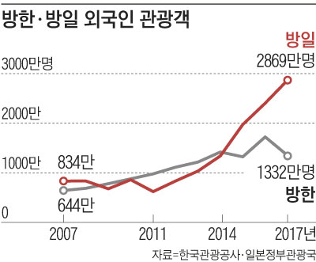

4. 결론
한국의 관광정책 또한 발전이 필요한 때
오모테나시
지역 관광의 활성화
등등...
일본 관광정책에서 배울 점은 당당히 수용
2배가 넘는 차이를 보여주는
한국과 일본의 관광객 수
벤치마킹 할 필요가 있음

Slide 21



